Slide 1


Муниципальное бюджетное учреждение дополнительного образования
«Центр внешкольной работы»
Муниципальная опорная площадка по работе с детьми группы риска

Slide 2
МОП
МБУДО «Центр внешкольной работы»
Цель - максимальное вовлечение несовершеннолетних, состоящих на различных видах профилактического учета, в социально значимую продуктивную деятельность, дополнительное образование, реабилитационные мероприятия.

Slide 3
Целевые группы МОП
несовершеннолетние, состоящие на учете в органах внутренних дел;
несовершеннолетние, состоящие на учете комиссиях по делам несовершеннолетних и защите их прав;
несовершеннолетние, состоящие на внутришкольном учете;
несовершеннолетние преступники;
несовершеннолетние, отбывшие наказание за совершение преступления;
семьи, воспитывающие детей, находящихся в конфликте с законом;
педагогические работники, в т.ч. психологи, социальные педагоги, педагоги-организаторы, классные руководители.

Slide 4
Направления деятельности МОП
предоставление образовательных услуг
организация содержательного досуга несовершеннолетних:
организация межведомственного взаимодействия в работе с несовершеннолетними целевой группы:
содействие в оказании социально-педагогической, психолого-педагогической и правовой консультационной помощи:
анализ, обобщение и трансляция опыта работы Пилотной площадки;
создание базы данных о несовершеннолетних целевой группы.

Slide 5
Технологии работы МОП ЦВР
Сеть социальных контактов - мобилизация социального окружения;
Активная поддержка родителей – семейно-центрированный метод обучения родителей;
Родительская школа - психолого-педагогическое просвещение родителей;
Кабинет БОС - коррекция психо-эмоционального состояния;
Программа «Сталкер» - профилактика зависимого поведения.
ШСП – распространение среди несовершеннолетних, родителей и педагогов цивилизованных форм разрешения конфликтов.
Наставничество - Помощь в гражданском, личностном, профессиональном определении подростка, помощь в организации досуга.

Slide 6
Сеть социальных контактов - мобилизация социального окружения;

Slide 7
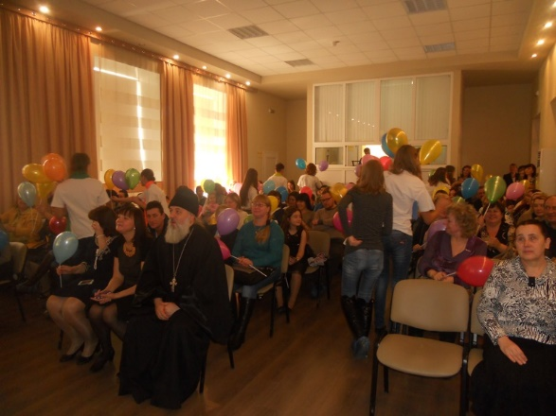
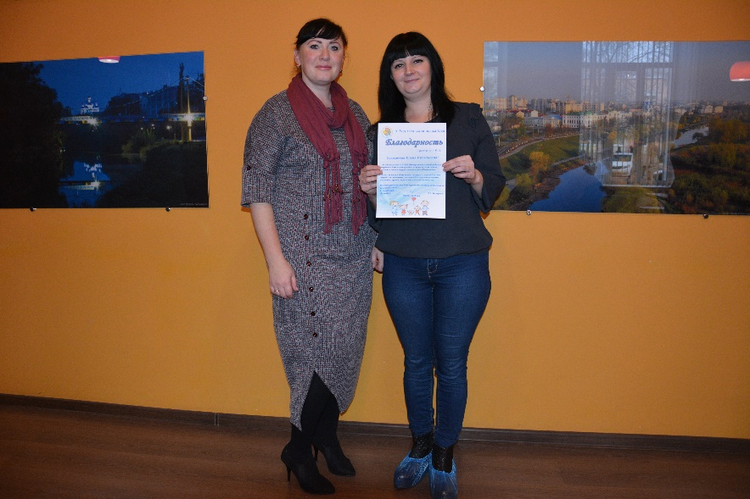
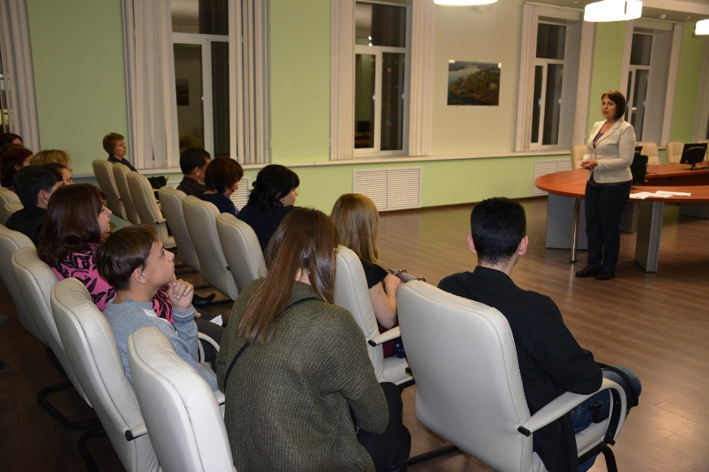
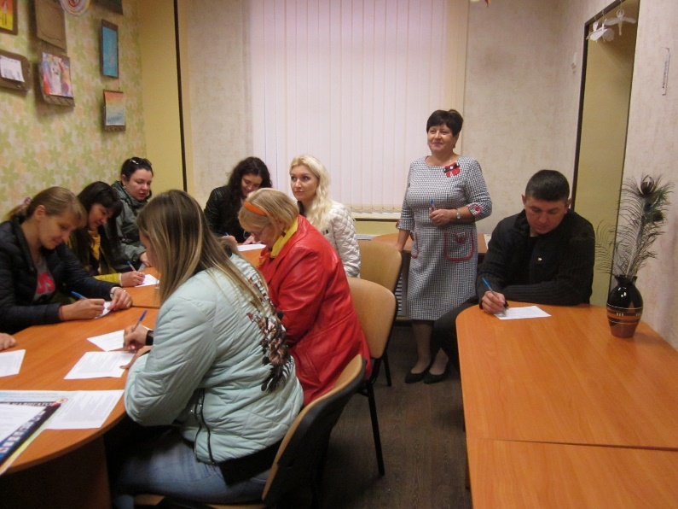
Активная поддержка родителей
Семейные гостиные
Родительские часы
Родительская Ассамблея
Групповые и индивидуальные консультации

Slide 8
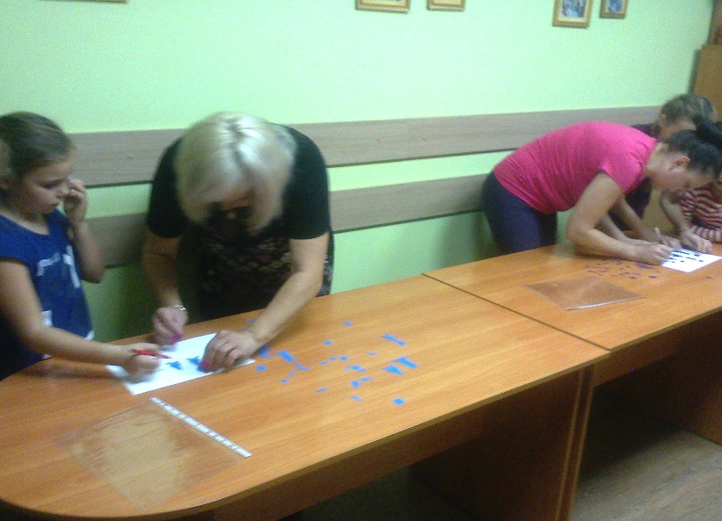
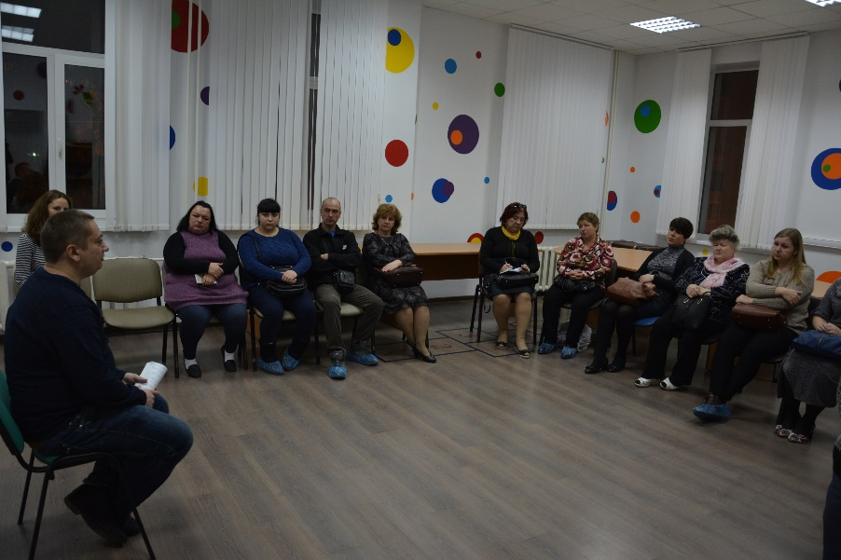
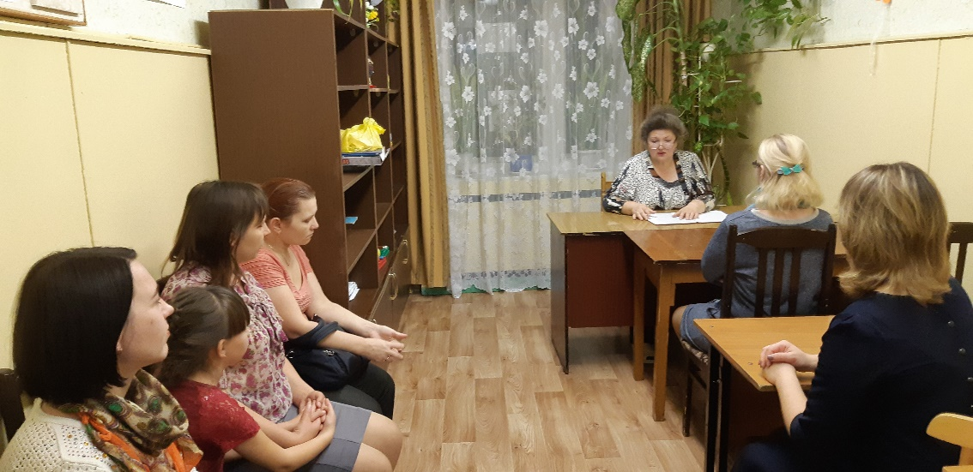
Родительская школа - психолого-педагогическое просвещение родителей

Slide 9
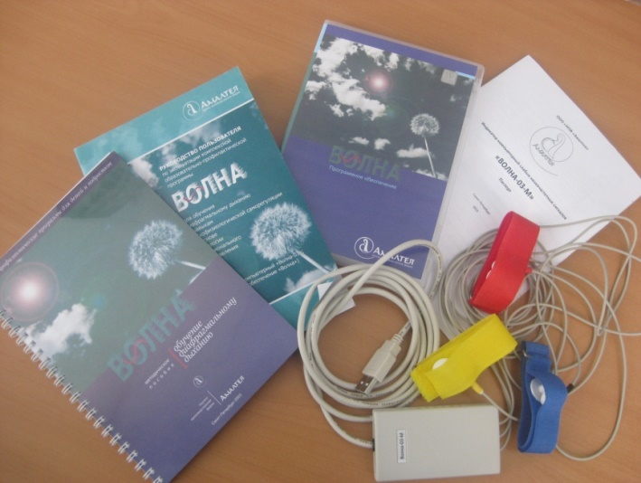
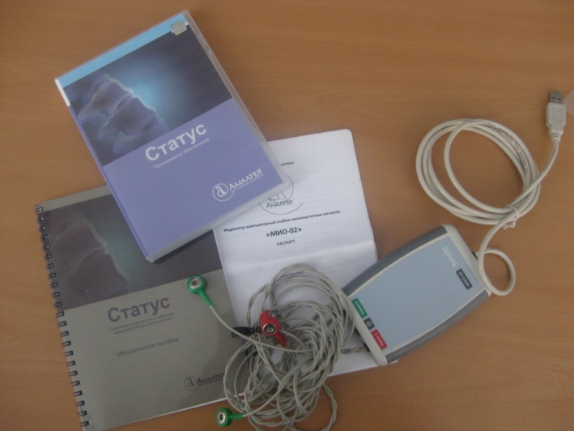
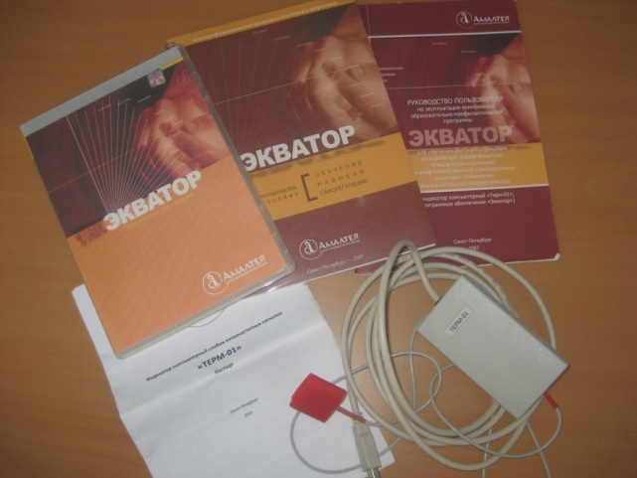
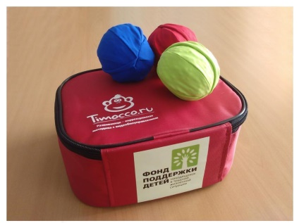
Кабинет БОС – коррекция психо-эмоционального состояния

Slide 10

Программа «Сталкер» - профилактика зависимого поведения
Полный курс
ТЕМА 1. Стрессы
ТЕМА 2. Проблемы вовлечения в потребление наркотиков
ТЕМА 3. Зависимые состояния
ТЕМА 4. Воздействие наркотиков на организм
ТЕМА 5. Влияние наркотиков на личность
ТЕМА 6. Проблемы отказа от наркотиков
ТЕМА 7. Алкоголь
ТЕМА 8. Курение
ТЕМА 9. СПИД
ТЕМА 10. Возможности добиваться состояния психического комфорта
без использования ПАВ
План работы по каждой из 10-ти тем
Психологическое тестирование;
Теоретическое занятие;
Психологический тренинг;
Повторное психологическое тестирование;
Дополнительно: психофизиологический тренинг

Slide 11

Школьная служба примирения
Служба, осуществляющая работу с конфликтными ситуациями.
Прежде всего это команда единомышленников (взрослых и детей), которая решает возникшие конфликты или противоречия через восстановительные программы, а также распространяет в восстановительную культуру.

Slide 12
Наставничество
Стремитесь понять уникальность каждого подростка и те условия, которые определяют его поведение и характер оказываемой ему помощи.
Не переоценивайте свои личные и профессиональные возможности.
Всемерно используйте знания, умения и методы научного познания в решении постоянно возникающих проблем.
Используйте свой жизненный опыт и профессиональный опыт старших на ставников при разработке основных направлений программ психолого-педагогического сопровождения подростка ГР.
Выявляйте социальные нужды, природу и характер личных, групповых и общинных, национальных и международных социальных проблем подростка и объясняйте их.
Ясно и отчётливо, в доходчивой форме разъясняйте все свои установки или действия, как в качестве частного лица, так и в качестве наставника.

